Slide 1

Benchmarking E.T. The election tool projekt
Thomas Engel, Markus Schnappinger
Team „Performance Issues“
Bildquelle: http://www.srf.ch/sendungen/tageschronik/heute-vor-33-jahren-premiere-von-e-t

Slide 2
Set Up
Framework: Visual Studio Loadtest Tool
Parameter: n₁ = 50 n₂ = 100 t₁ = 5s t₂ = 15s
In dieser Präsentation: n₁ x t₂ n₂ x t₁
„pseudo-Exception“: http-Timeout Limit wenn Anfrage zu lang dauert
Notes:
Wie wo was warum
Parameter n und t
T 15 sekunden, weil wir das für das Betrachten einer Seite realistisch fanden
Durchgeführt für alle 4 Kombinationen, hier nur zwei präsentiert
Team Performance Issue: Damit wir nicht zuu lange warten auf Fehler -> http timeout so eingestellt, dass die Anfrage abbricht. So wie ein Nutzer abbrechen würde. Bessere Übersichtlichkeit des Testoutputs, -> abbildung auf Fehler (-> zu lange gedauert). Dann auch egal wie lange im speziellen

Slide 3
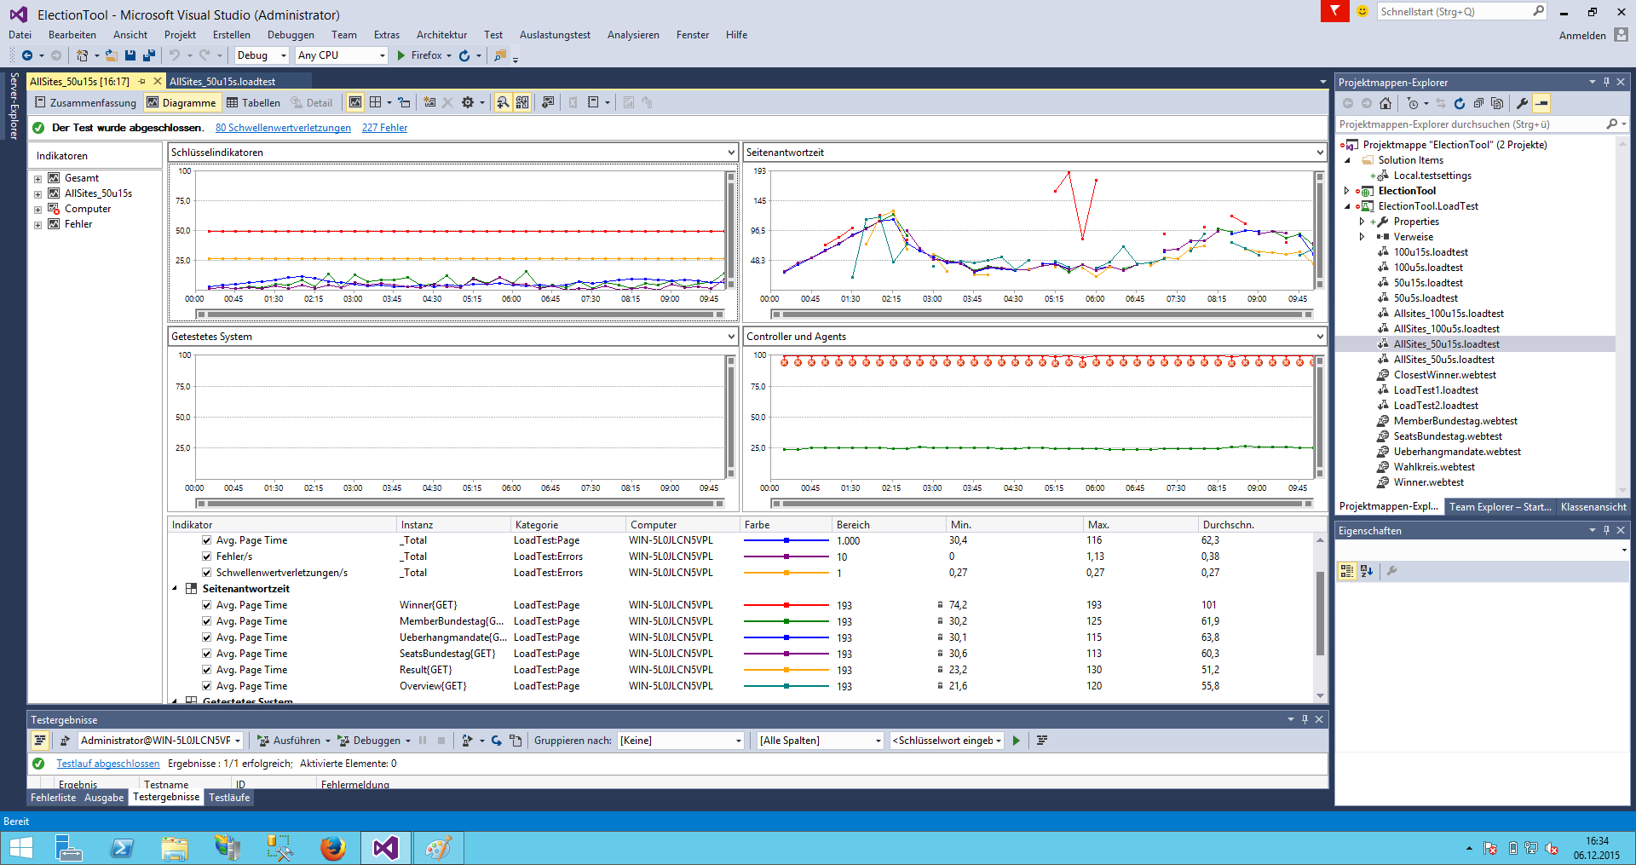
50 User, 15 Sekunden
Average Page Time
Pages per Second
Faults
Notes:
Oben erklären was was ist.
Gut: durchschnittszeit ist einigermaßen konstant, wenn auch ansteigend am anfang
Bei unterer Grafik:
Fehlerhafte Tests!
Die erkennen wir auch oben in der lila linie
Jetzt zeigen wir noch die Ergebnisse von mehr Benutzern und weniger Pause zwischen den Abfragen -> Erwartung von mehr Fehlern

Slide 4

doppelte User, gedrittelte Pausendauer
Average Page Time
Pages per Second
Faults
Notes:
Kurze für Average Time sieht noch genauso aus, nur mit höheren werten.
Fehler gehen auch hoch
Fehler äußern sich vor allem darin, wie vogelwild und zerrisen die einzelnen Kurven für die Seiten in der unteren Grafik sind
Wir schauen uns nochmal kurz eine Statistik dazu an, weil die Grafik doch unübersichtlich ist

Slide 5
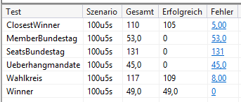
doppelte User, gedrittelte Pausendauer
Average Page Time
Pages per Second
Faults
„Timeout-Exceptions“
Notes:
Fehler tauchen bei fast allen Seiten auf (weil die Rechenpower nicht ausreicht)
Fehler waren „Timeout-Expections“
Grund: „die drei schwiereigen, die nie klappen, brauchen so lange. Darunter leiden auch die anderen
→ Performance der drei halbwegs performanten Seiten ohne verfälschende „Last“ überprüft

Slide 6
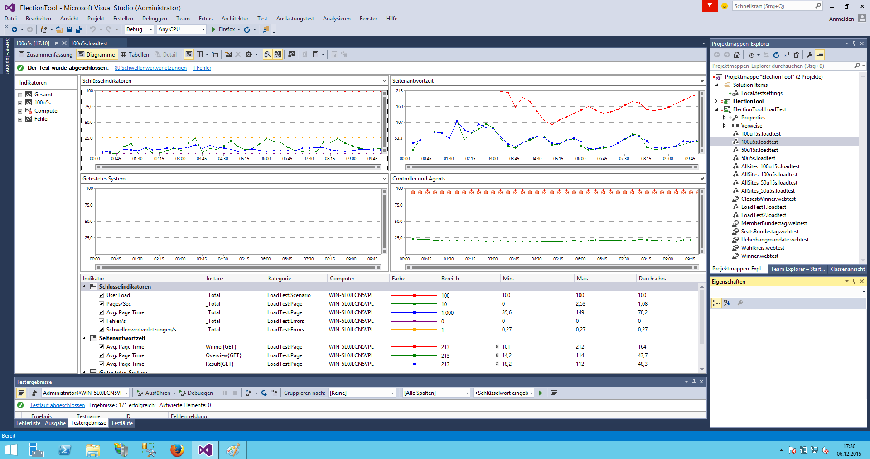
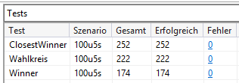
Nur drei Queries : 100 User, 5 Sekunden
Notes:
Zusammenhängende Kurven, keine Fehler
Was sagt uns das:
Wir haben ja in SE afgepasst und uns über die Fehler in den Tests gefreut, weil wir jetzt wissen was los ist

Slide 7
Lessons learnt:
Trotz Optimierung sind wir immer noch zu langsam in solchen Queries, die auf das Gesamtergebnis der Sitzzuteilung zugreifen. Das zieht auch die Performance der anderen Queries nach unten.
Nicht in Präsentation enthalten: viele Schwellwertwarnungen des verwendeten Loadtest-Tools deuten auf eine enorme Hardware Ineffizienz hin.
Wir optimieren weiter

